Slide 1
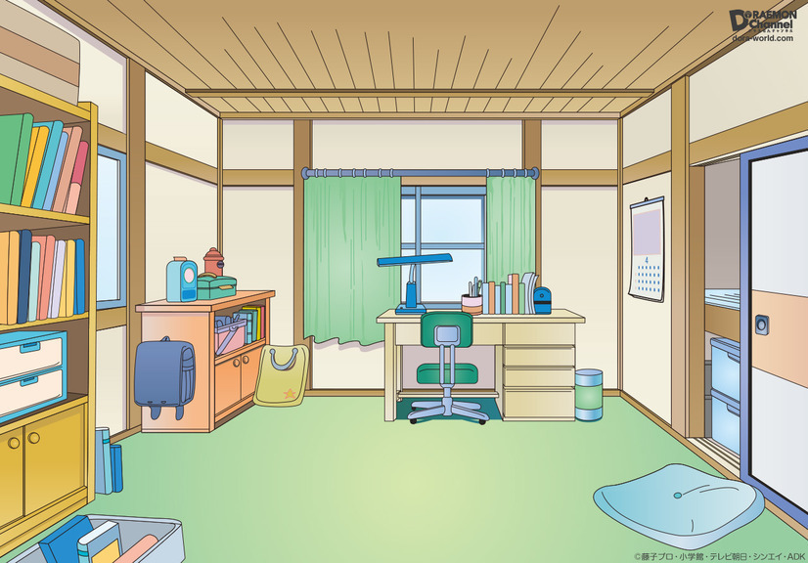

KHỞI ĐỘNG

Slide 2
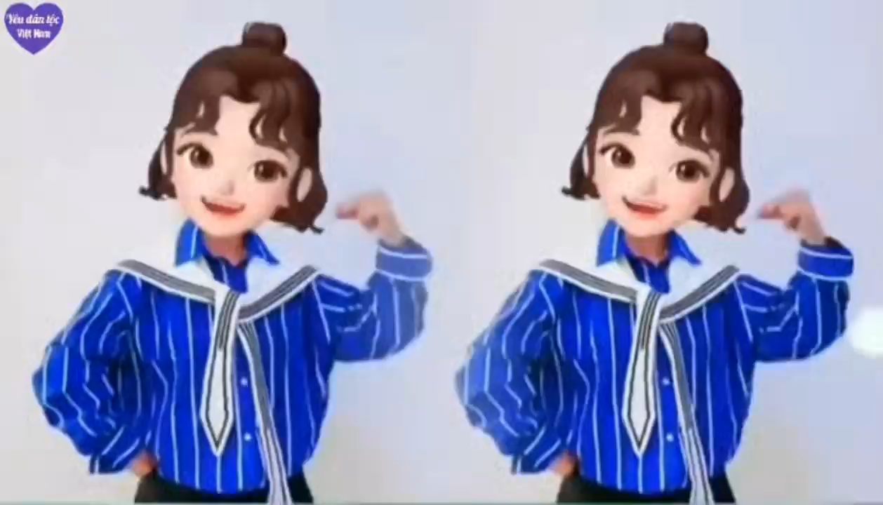

Slide 3
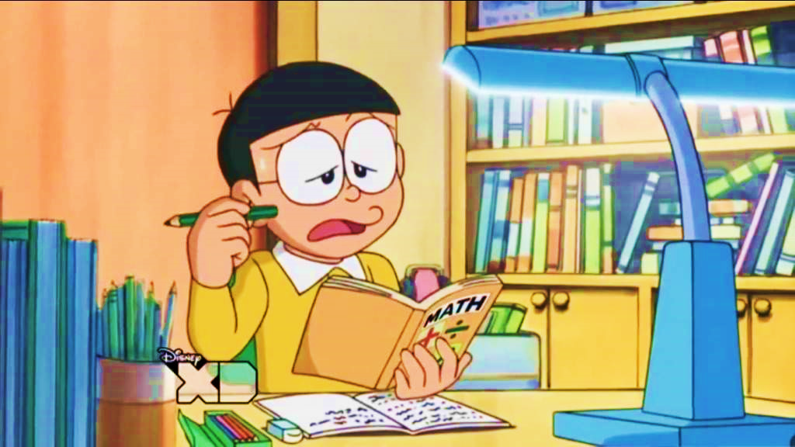
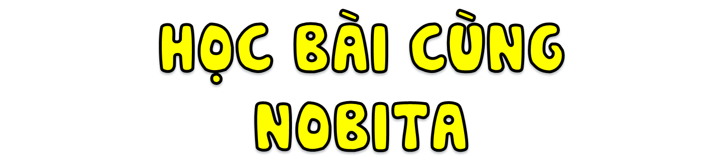
Nobita của chúng ta đang làm bài tập ở nhà và gặp phải bài tập khó, các em hãy cùng mèo máy Doreamon giúp đỡ anh chàng hậu đậu làm các bài tập đó nhé.

Slide 4

1. Để kiểm tra góc vuông ta phải dùng dụng cụ gì?
A. Ê ke
B. Thước kẻ
C. Compa

Slide 5
2. Hai đường thẳng vuông góc với nhau tạo thành mấy góc vuông?
A. 3
B. 2
C. 4
D. 1

Slide 6
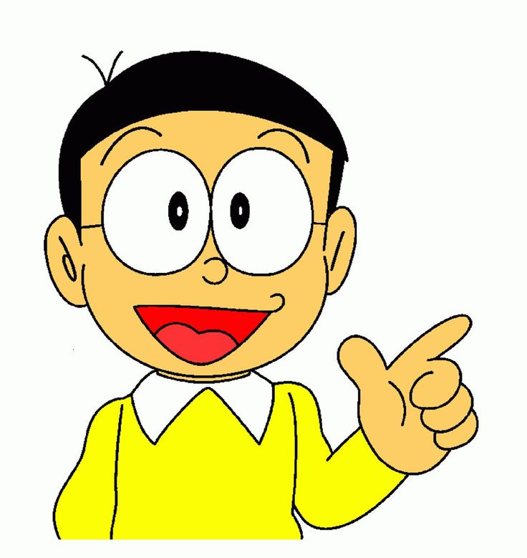
3. Hình sau có mấy cặp đường thẳng vuông góc với nhau
A. 1
B. 3
C. 2
D. 4

Slide 7
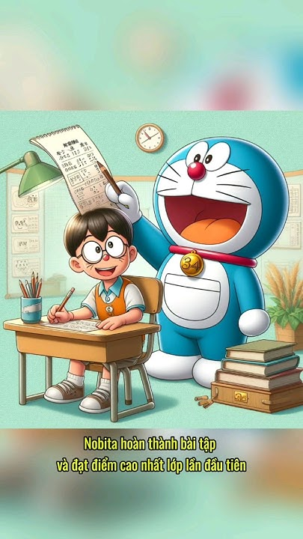
Chúc mừng các em đã giúp đỡ Nôbita làm bài tập và đạt điểm cao nhất lớp lần đầu tiên nhé

Slide 8



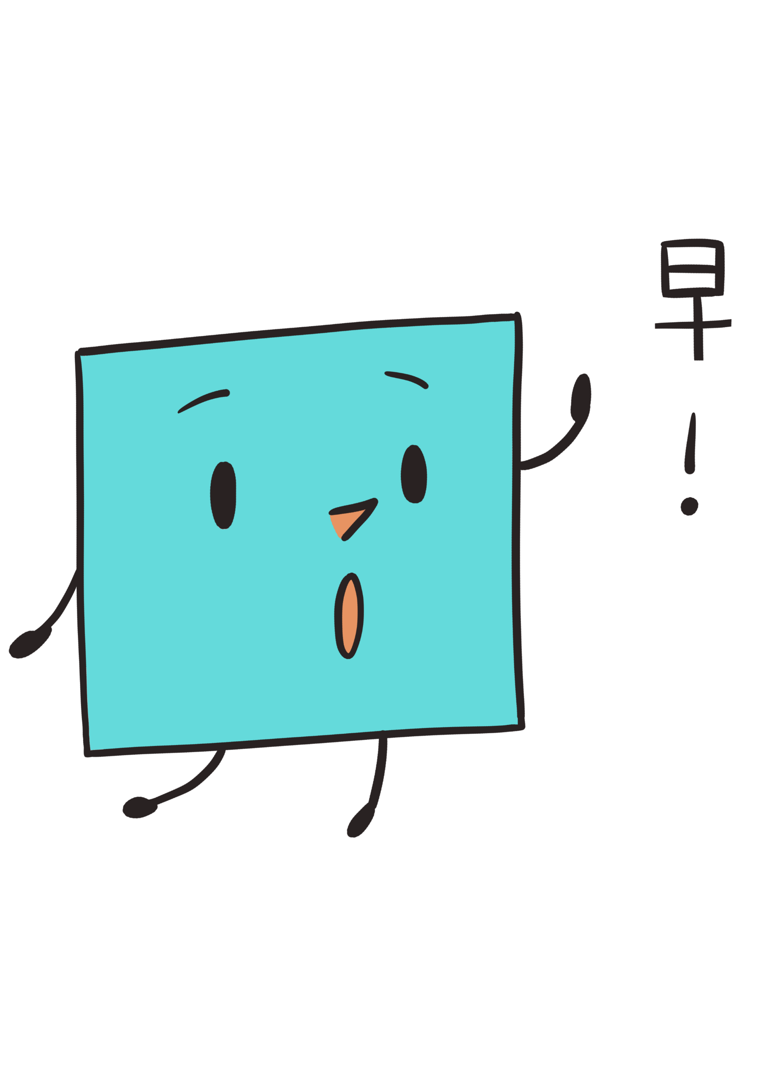

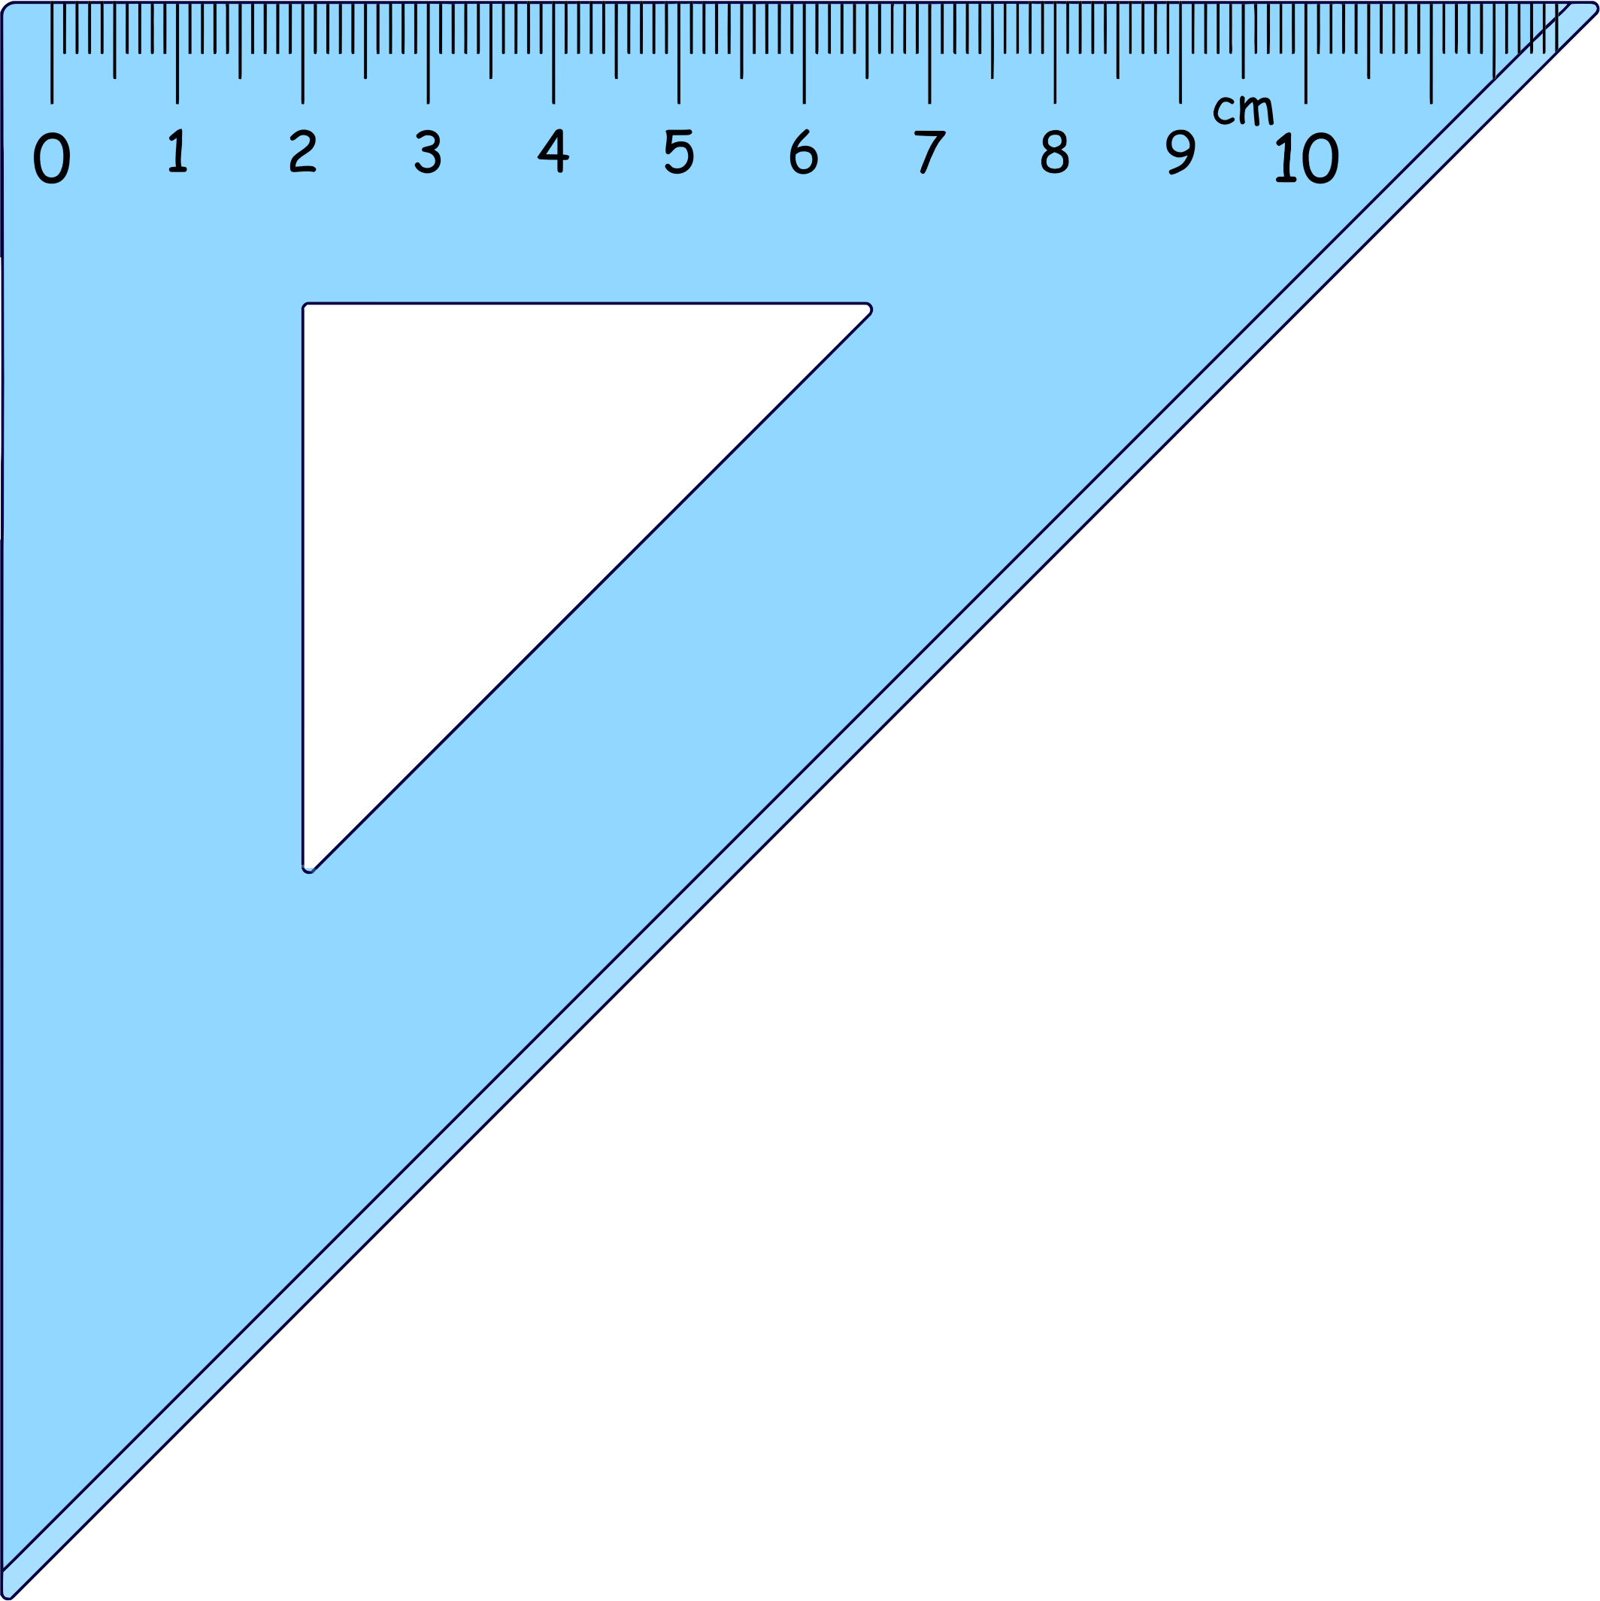
Thứ ba ngày 03 tháng 12 năm 2024
Bài 27: HAI ĐƯỜNG THẲNG VUÔNG GÓC
(Tiết 2)
Giáo viên: Bùi Hữu Tiệp
Notes:
Ở tiết học trước, chúng mình đã học bài Hai đường…. Tiết học ngày hôm nay sẽ củng cố về hai đường thẳng vuông góc, cách sử dụng ê ke để kiểm tra hai đường thẳng vuông góc. Bây giờ thầy giáo mời các bạn mở SGK trang92, 93 ra, và ghi đầu bài vào vở.

Slide 9


Slide 10
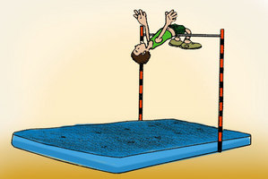
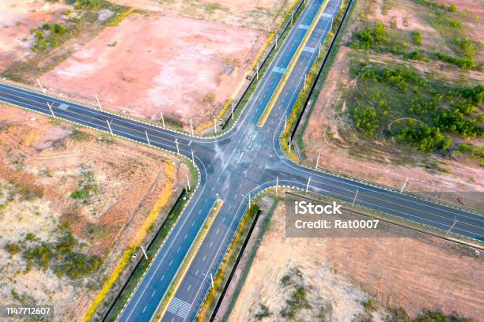
Bài 1. Tìm một số hình ảnh về hai đường thẳng vuông góc
ở xung quanh em.

Slide 11
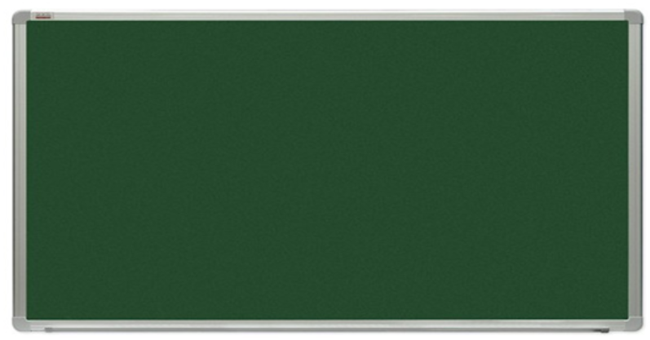
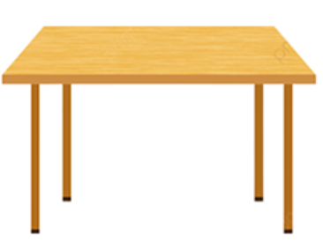
Notes:
Một số ví dụ về đoạn thẳng vuông góc trong thực tế bao gồm hai mép của quyển vở, hai cạnh của bảng, hoặc góc của một cửa sổ,… Còn rất nhiều các ví dụ khác nữa, chúng mình về nhà sẽ tìm thêm và ghi vào vở các em nhé.

Slide 12
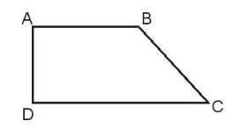
Bài 2. Cho hình tứ giác ABCD có góc đỉnh A và góc đỉnh D là các góc vuông.
a) Nêu tên từng cặp cạnh vuông góc với nhau.
b) Nêu tên từng cặp cạnh cắt nhau mà không vuông góc với nhau.
a) Nêu tên từng cặp cạnh vuông góc với nhau.
Cạnh AB và AD vuông góc với nhau
Cạnh DA và DC vuông góc với nhau
Notes:
ử dụng ê ke để kiểm tra các góc vuông

Slide 13
Bài 2. Cho hình tứ giác ABCD có góc đỉnh A và góc đỉnh D là các góc vuông.
b) Nêu tên từng cặp cạnh cắt nhau mà không vuông góc với nhau.
Cạnh BA và BC không vuông góc với nhau
Cạnh CB và CD không vuông góc với nhau

Slide 14
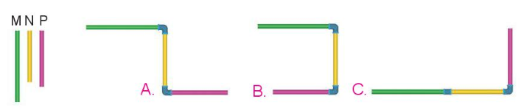
Bài 3. Có ba ống nước M, N, P. Việt cần nối ba ống nước này với nhau: ống M vuông góc với ống N, ống N vuông góc với ống P. Trong những phương án A, B, C, em hãy giúp Việt chọn những phương án nối phù hợp.
Notes:
Có ba ống nước M, N, P. Việt cần kết nối chúng sao cho ống M vuông góc với ống N và ống N vuông góc với ống P. Trong các phương án A, B, C, hãy giúp Việt chọn các cách nối phù hợp.

Slide 15
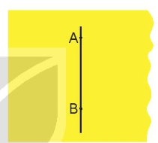
Bài 4. Không dùng ê ke, ta làm như thế nào để tìm được đường thẳng vuông góc với đường thẳng AB trên một tờ giấy?
Gấp đôi tờ giấy sao cho hai mép giấy trùng nhau, kẻ một đường thẳng theo nếp gấp đó ta được đường thẳng vuông góc với đường thẳng AB.
Notes:
Qua bài tập 4, chúng ta thấy trong thực tế có rất nhiều trường hợp ta không có sẵn ê ke để tìm được đường thẳng vuông góc. Giống như BT 4 ngày nhay, chúng mình đã rất giỏi khi đã tìm ra đường thẳng vuông góc với đường thẳng AB cho trước đúng k nào. Thầy giáo khen cả lớp = 1 tràng pháo tay nào.

Slide 16
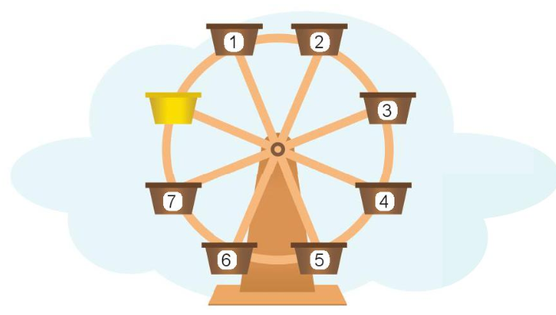
Bài 5. Nam làm một chiếc đu quay bằng giấy để đựng đồ dùng học tập. Nam đặt cục tẩy vào ca-bin màu vàng. Biết thanh nan hoa nối với ca-bin đựng tẩy vuông góc với thanh nan hoa nối với ca-bin đựng gọt bút chì. Hỏi Nam có thể đặt gọt bút chì ở ca-bin nào?
- Ta thấy: Thanh nan hoa nối với ca-bin đựng tẩy vuông góc thanh nan hoa nối với ca-bin số 2 và số 6
- Vậy Nam có thể đặt gọt bút chì ở ca-bin số 2 hoặc số 6.

Slide 17
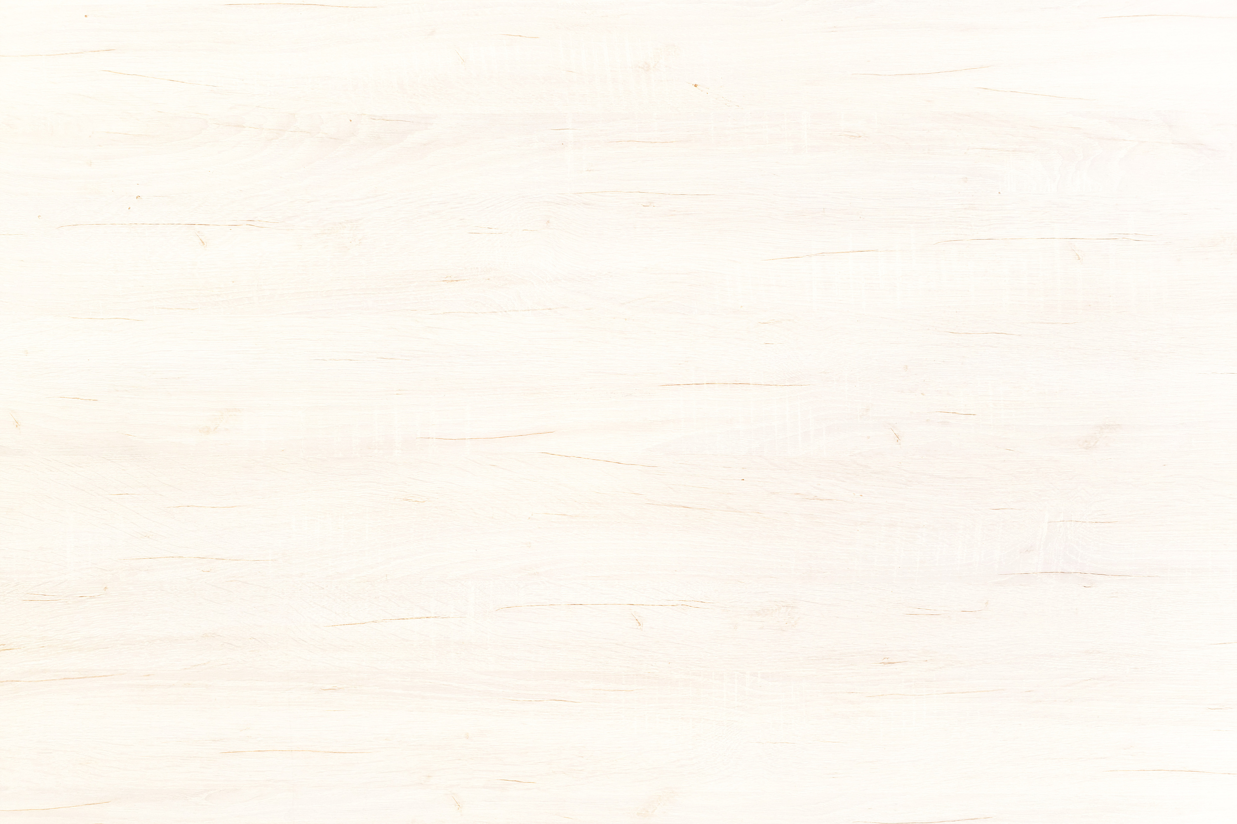
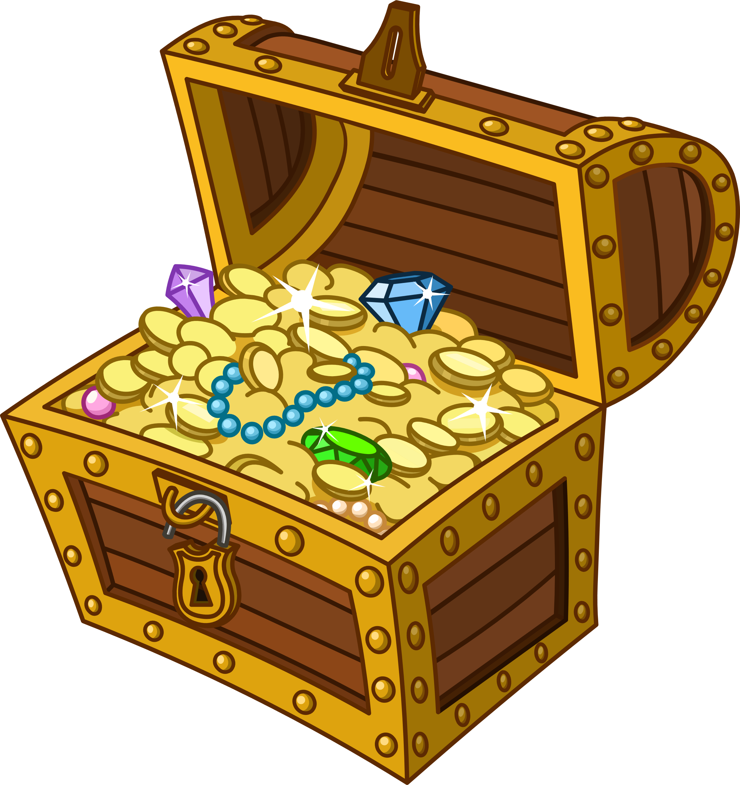
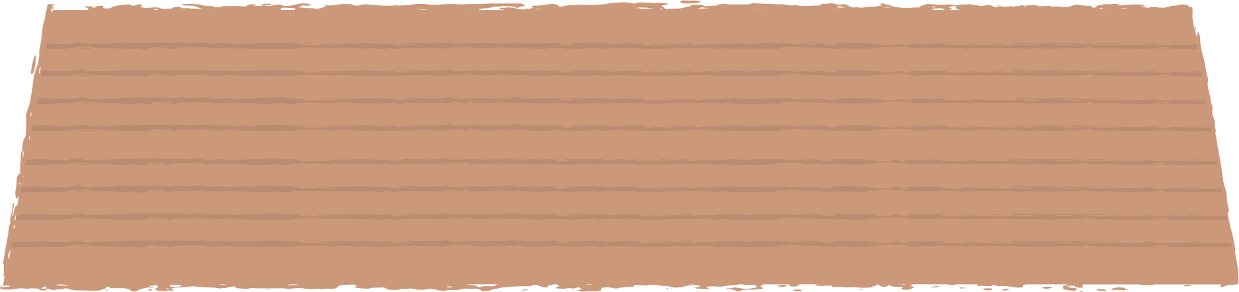
KHỞI ĐỘNG
VẬN DỤNG
Notes:
Để củng cố thêm kiến thức, thì chúng mình sẽ đi vào phần vận dụng

Slide 18


Notes:
Ở phần vận dụng, chúng mình sẽ chơi trò chơi…… với mỗi 1 câu hỏi thì chúng ta sẽ tiến sát đến kho báu mà thầy giáo chuẩn bị trước ở đây. Chúng mình đã sãn sàng chưa nào?....

Slide 19

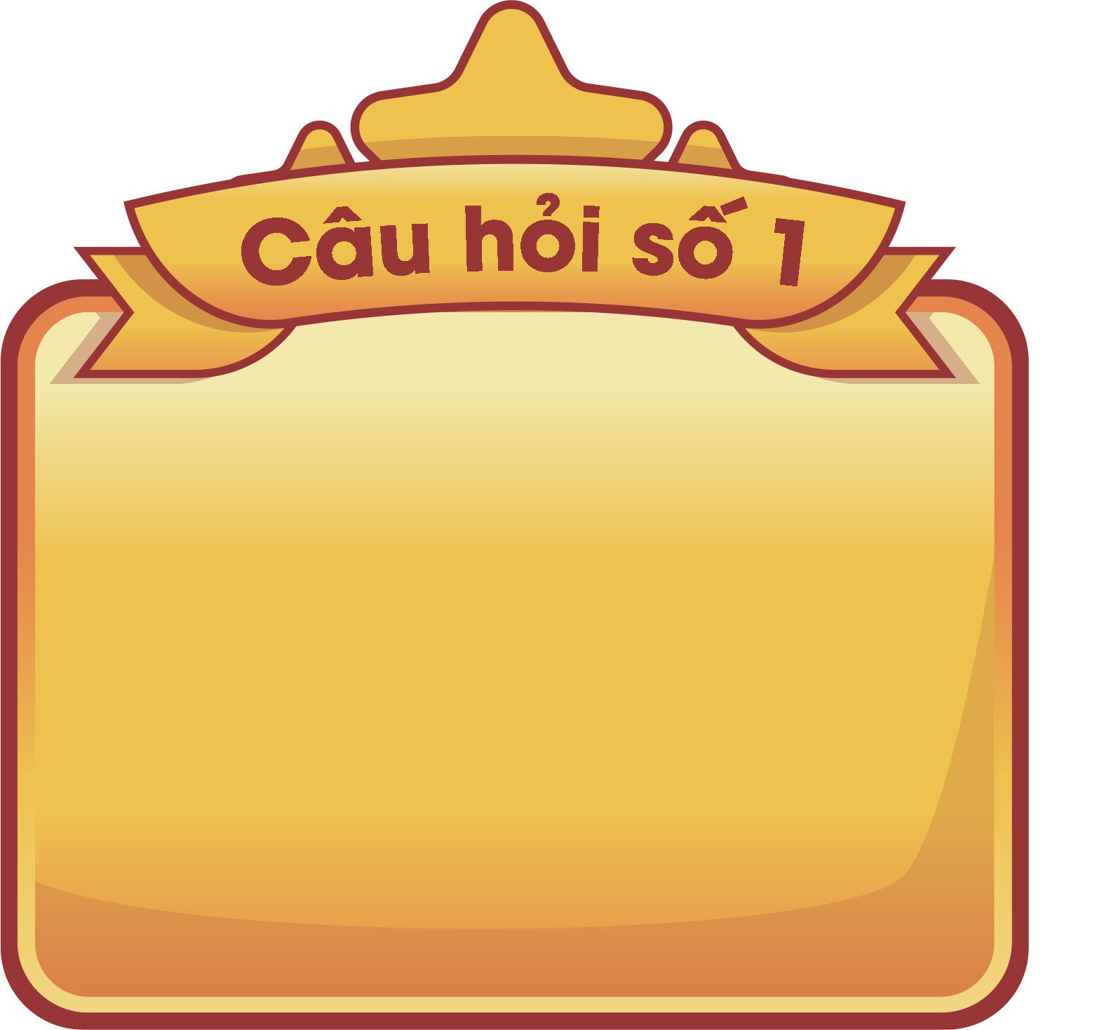


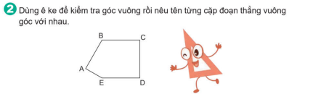




Đoạn thẳng: BA vuông góc với BC
1
2 đoạn thẳng vuông góc với nhau là:
Đoạn thẳng: BC
vuông góc với ED
Đoạn thẳng: CB vuông góc với CD
Đoạn thẳng ED
vuông góc với EA

Slide 20
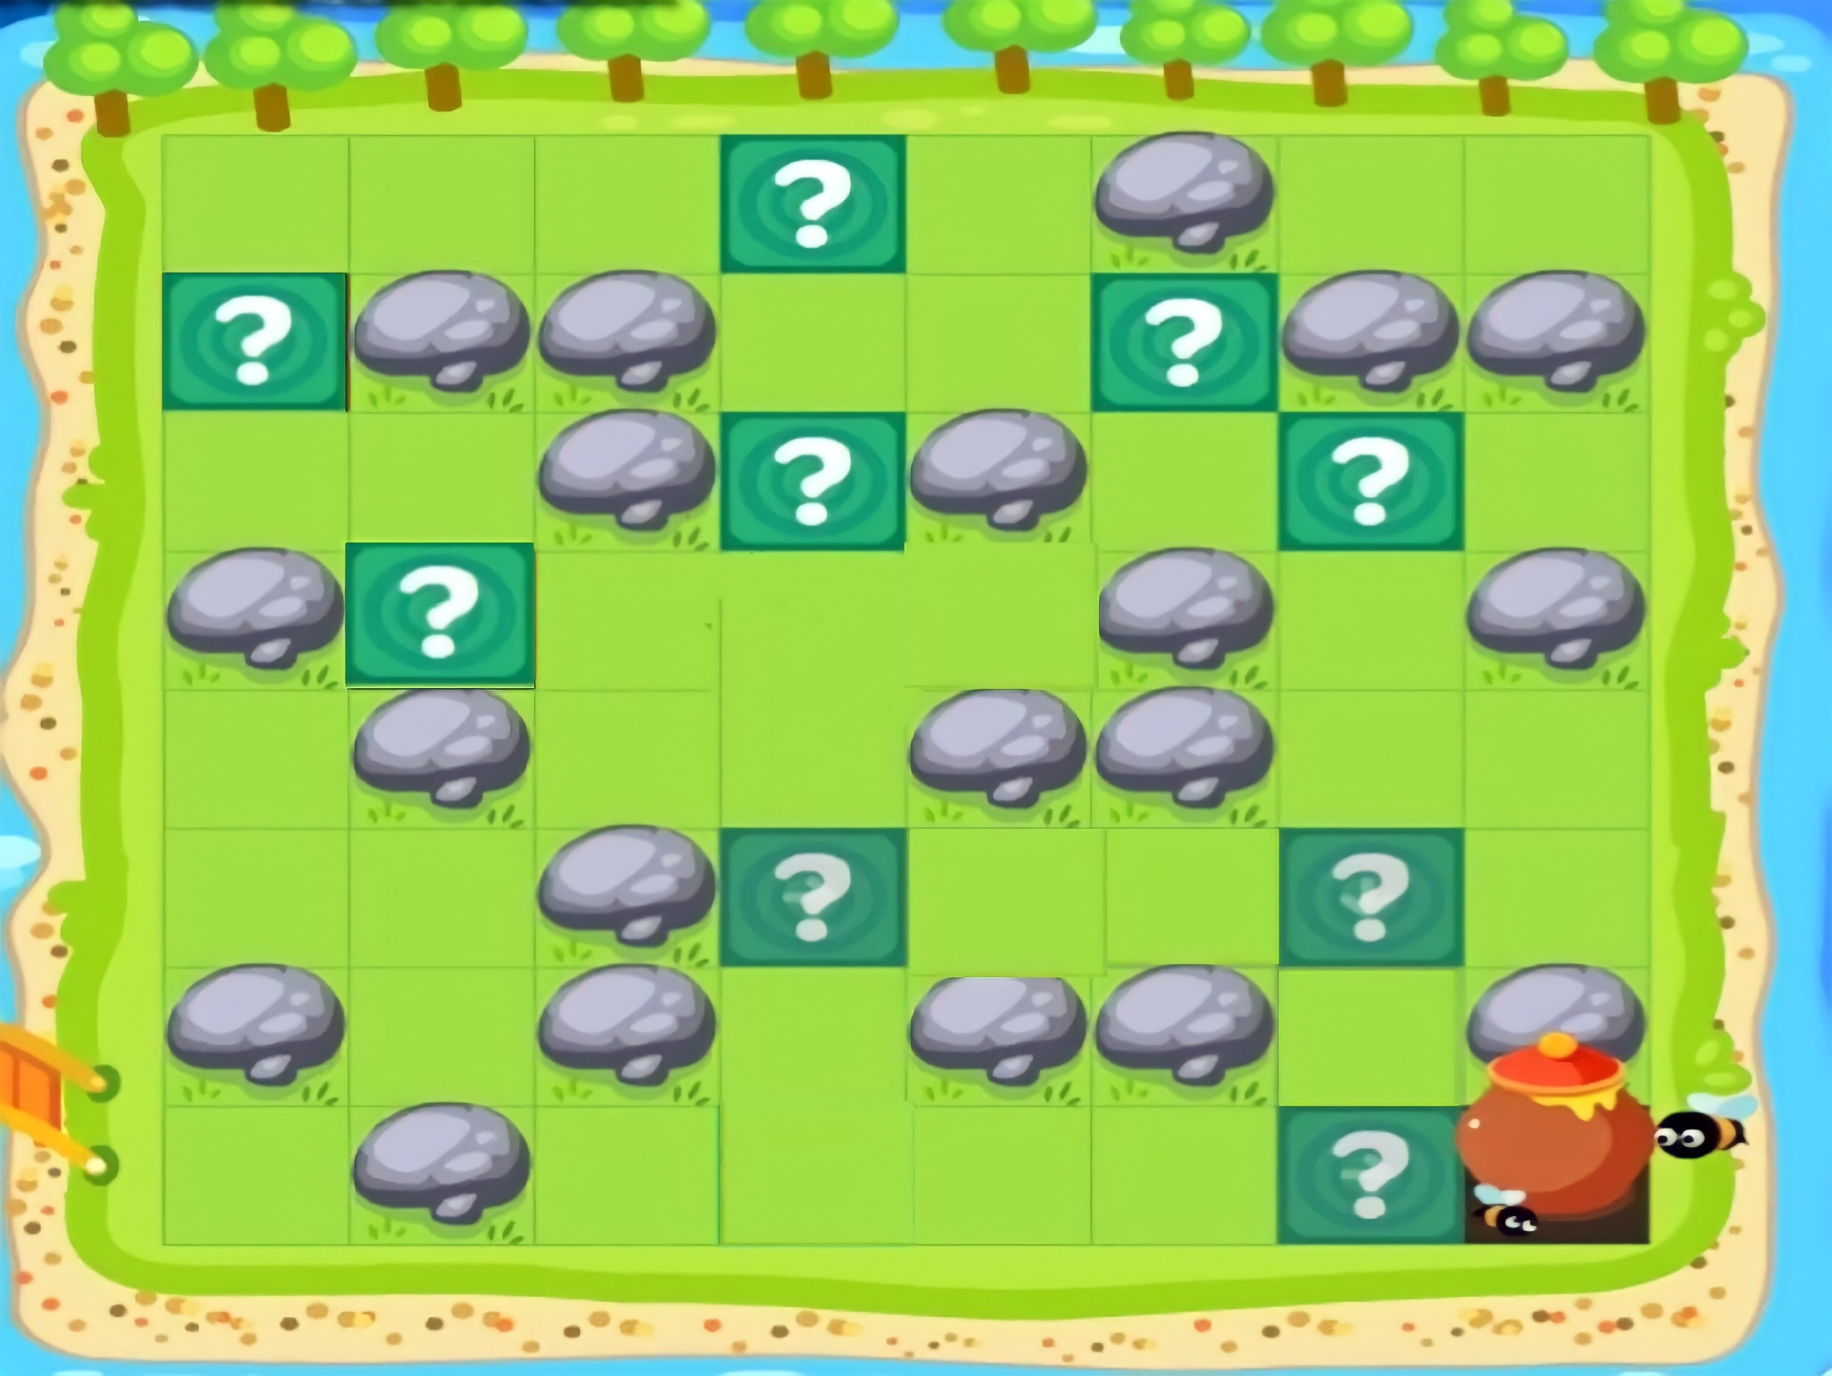



Slide 21
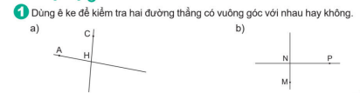
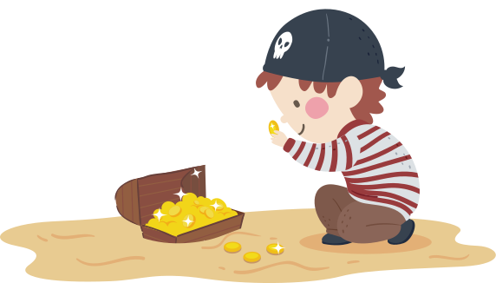
2
Hai đường thẳng sau có vuông góc với nhau không?
Không
Có

Slide 22


Slide 23
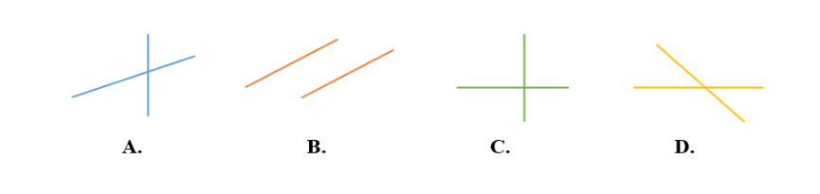
Hình A
3
Hình nào dưới đây có hai đường thẳng vuông góc với nhau?
Hình B
Hình C
Hình D

Slide 24

Notes:
Thầy giáo xin chúc mừng cả lớp, đã xuất sắc tìm đc kho báu ngày hôm nay. Và kho báu này thầy giáo sẽ giao cho bạn lớp trưởng của lớp mình nhé.

Slide 25


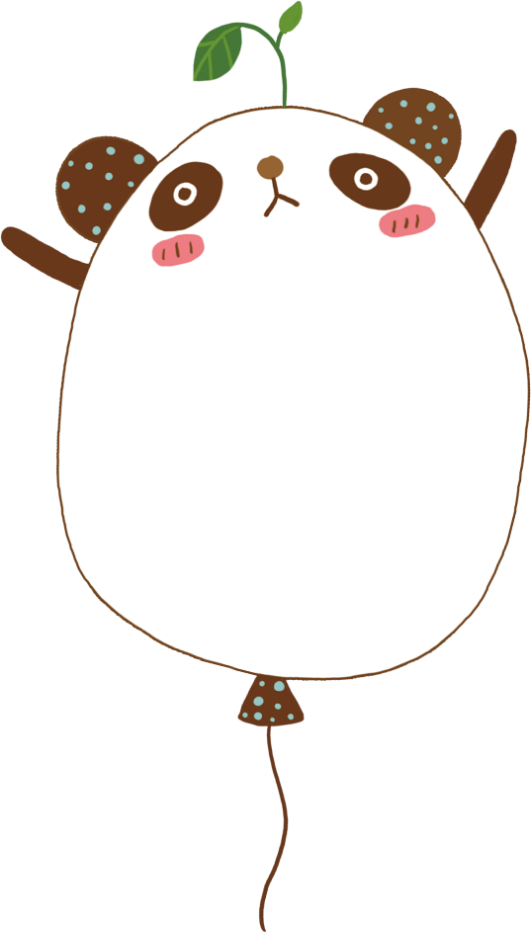
Chúc các em luôn chăm ngoan, học tốt! Hẹn gặp lại các em!
Notes:
Như vậy, tiết học của chúng ta hôm nay đến đây là kết thúc, thầy giáo dặn các bạn về nhà học bài, và làm các bài tập trong SBT, và chuẩn bị bài mới nhé.

